Slide 1
MHW2
Matteo Pietro Pillitteri
O46002173
12/04/2021

Slide 2
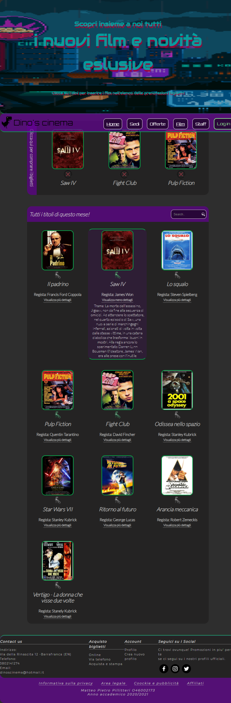
Descrizione del progetto
In questo secondo mhw ho realizzato una seconda pagina del mio sito web dedicata ai film e novità del mese. Questa e’ raggiungibile tramite il collegamento ‘’film’’ sulla nav bar o tramite un opportuno collegamento in fondo alla sezione principale dell’home page. In questa nuova pagina sono presenti due sezioni dinamiche:
● Una sezione principale, con barra di ricerca in cui e’ possibile cercare i contenuti, in cui al caricamento della pagina vengono caricati dinamicamente dei blocchi di informazione ognuno contenenti:
- Una locandina
- Una icona che permette di inserire il film nella sezione dei preferiti
- Un titolo
- Il nome del regista
- Una trama/commento del film che e’ possibile visualizzare o meno cliccando su ‘’visualizza più dettagli/visualizza meno dettagli’’.
● Una sezione dei preferiti in cui e’ possibile mettere i film che si desiderano per prenotare eventualmente dei biglietti.
In foto il layout complessivo della pagina, sezione generale e sezione dei preferiti ‘’attiva’’.

Slide 3
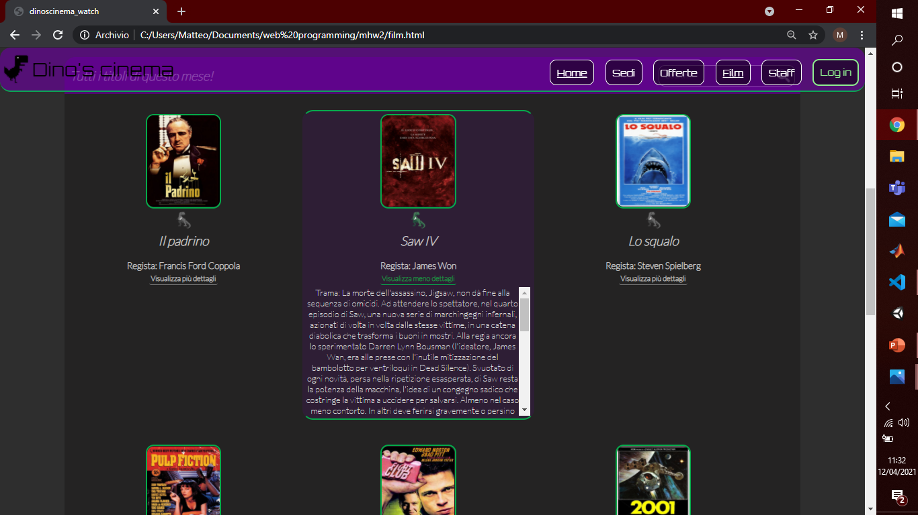
Sezione generale, visualizza più dettagli/ meno dettagli
Nel progetto e’ presente un file contents.js che contiene una lista di immagini, una lsta di titoli, una lista di registi e una lista di trame. Al caricamento della pagina vengono caricati questi dati tramite lo script.js.
const section = document.querySelector('#dinamicSection');
const insection = document.createElement('div');
insection.id = 'mainblock';
section.appendChild(insection);
const container = document.querySelector('#mainblock');
for(let i = 0; i<titoli.length; i++){ const newBox = document.createElement('div');
newBox.classList.add('filminsection');
container.appendChild(newBox);
const newImg = document.createElement('img');
newImg.src = immagini[i];
newImg.classList.add('locandina');
newBox.appendChild(newImg);
const pref = document.createElement('img');
pref.src = "pixeldino.png"
pref.classList.add('othericon');
pref.classList.add('unchecked');
pref.addEventListener("click", addPreff);
newBox.appendChild(pref);

Slide 4
Sezione generale, visualizza più dettagli/ meno dettagli
const newH3 = document.createElement('h3');
newH3.textContent = titoli[i];
newBox.appendChild(newH3);
const newH5 = document.createElement('h5');
newH5.textContent = "Regista: " + regista[i];
newBox.appendChild(newH5);
const newShow = document.createElement('h6');
newShow.textContent = "Visualizza più dettagli";
newShow.classList.add('information');
newShow.addEventListener("click", show);
newBox.appendChild(newShow);
const newP = document.createElement('p');
newP.textContent = "Trama: " + trama[i];
newP.classList.add('overflow');
newP.classList.add('hidden');
newBox.appendChild(newP);
}
All’h6 di ogni div all’interno della sezione generale e’ associato un listener. Al click viene eseguita la funzione show. Quest’utlima tramite una condizioen ternaria verifica che il contenuto testuale di h6 sia ‘’visualizza piu’ dettagli’’ o ‘’visualizza meno dettagli’’ e in base a questa verifica decide di mostrare o meno il contenuto testuale del tag «p» , cioe’ la trama, aggiungendo o rimuovendo la classe hidden tramite il metodo toggle che alterna tra l'aggiunta e la rimozione di una classe. Se non c’è, la mette (la classe), se c’è, la toglie.

Slide 5
Sezione generale, visualizza più dettagli/ meno dettagli
function show(event) {
const elem = event.currentTarget;
elem.textContent = elem.textContent == "Visualizza meno dettagli" ? "Visualizza più dettagli" : "Visualizza meno dettagli";
elem.parentNode.querySelector('p').classList.toggle('hidden');
}
eleme.textContent == "visualizza meno dettagli" [condizione]
"visualizza piu' dettagli" [espressione1]
"visualizza meno dettagli" [espressione2]
Se la condizione è vera, viene ritornato il valore di espressione1 altrimenti, ritorna il valore di espressione2.

Slide 6
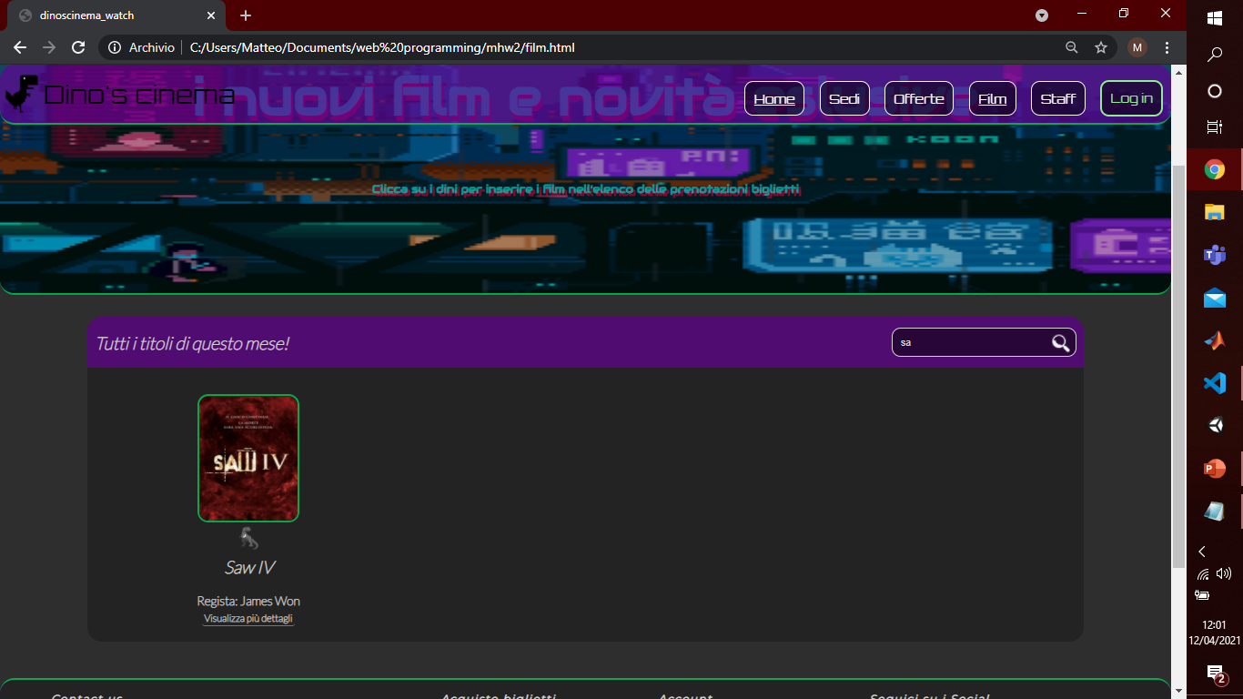
Barra di ricerca
const searchBox = document.createElement('div');
searchBox.id = 'searchbox';
section.appendChild(searchBox);
const presentation = document.createElement('h3');
presentation.textContent = "Tutti i titoli di questo mese!";
searchBox.appendChild(presentation);
const search = document.createElement('input');
search.placeholder="Search..";
search.addEventListener('keyup', searchLetter);
searchBox.appendChild(search);
function searchLetter(event){
const barra = event.currentTarget;
const movies = container.querySelectorAll('.filminsection'); // container = #mainblock
for(const movie of movies){
const title = movie.querySelector('h3');
const text = (title.textContent).toUpperCase();
if(text.search((barra.value).toUpperCase())!== -1){
movie.classList.remove('hidden');
}
else{
movie.classList.add('hidden');
}
}
}

Slide 7
Barra di ricerca
function searchLetter(event){
const barra = event.currentTarget;
const movies = container.querySelectorAll('.filminsection'); // container = #mainblock
for(const movie of movies){
const title = movie.querySelector('h3');
const text = (title.textContent).toUpperCase();
if(text.search((barra.value).toUpperCase())!== -1){
movie.classList.remove('hidden');
}
else{
movie.classList.add('hidden');
}
}
}
La funzione searchLetter() permette di effettuare una ricerca tramite un input ricevuto da tastiera. Ogni lettera inserita la funzione seleziona tutti i blocchi con classe .filminsection all’interno del blocco della sezione generale con id #mainblock. Successivamente si scorrono tutti questi e si mostrano solo quelli che contengono la lettere/le lettere inserite.

Slide 8
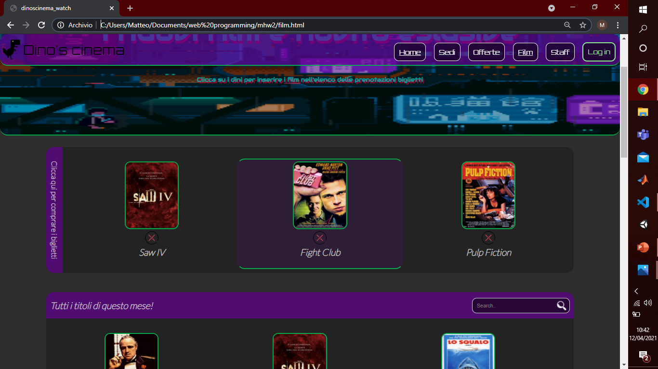
Sezione preferiti
La sezione dei preferiti e’ inizialmente nascosta in quanto a questa è associata una classe .hidden{ display: none}. Quando, nella sezione generale, viene cliccata l’icona di un dinosauro sotto la locandina, questa si colora e il film selezionato viene inserito nella sezione preferiti.
const mainPref = document.querySelector('#preferiti');
const buy = document.createElement('a');
buy.textContent = 'Clicca qui per comprare i biglietti';
mainPref.appendChild(buy);
const favourites = [];
function addPreff(event){ event.currentTarget.classList.remove('unchecked');
const film = event.currentTarget.parentNode; // film e' tutto il blocco immagine , icona, titolo, regista, visualizza dettagli
const title = film.querySelector('h3');
if(!favourites.includes(title.textContent)){
favourites.push(title.textContent);
const images = film.querySelectorAll('img');
/* la section al caricamento della pagine ha la classe hidden quindi , quando si esegue addPreff
si controlla se stiamo effettuando il primo inserimento e in caso affermativo,
si deve rimuovere la classe hidden dalla sezione #prefeirti per rendere la sezione visibile*/
if(favourites.length === 1){
mainPref.classList.remove('hidden'); // mainPref = #preferiti
}

Slide 9
Sezione preferiti
const boxPref = document.createElement('div');
boxPref.classList.add('filminsection');
mainPref.appendChild(boxPref);
const imgPref = document.createElement('img');
imgPref.src = images[0].src;
imgPref.classList.add('locandina');
boxPref.appendChild(imgPref);
const remove = document.createElement('img');
remove.src = "remove.png";
remove.classList.add('othericon');
remove.addEventListener("click", removePreff);
boxPref.appendChild(remove);
const titPref = document.createElement('h3');
titPref.textContent = title.textContent;
boxPref.appendChild(titPref);
}
}
Dal codice javascript vediamo come quando viene cliccata l’icona del dinosauro nella sezione generale, viene eseguita questa funzione che come prima cosa rimuove la classe unchecked dall’icona cliccata permettendo a questa di ripristinare il suo colore originale. Dall’icona si risale all’intero box in cui e’ contenuto il film nella sezione generale. Tramite un array globale → favourites = [], si controlla se questo contiene gia’ il titolo del film contenuto in quel box. Se la risposta e’ negativa si intraprendono una serie di azioni. Prima di tutto si riempie il vettore con il titolo del film, poi viene controllato se e’ il primo inserimento che si fa nell’array e se la risposta e’ affermativa si rimuove la classe .hidden dalla sezione dei preferiti permettendo a questa cosi di essere visibile.

Slide 10
Sezione preferiti
In seguito si crea un box contenente una immagine, una icona e un titolo. Immagine e titolo sono quelle del film cliccato nella sezione generale, l’icona e’ diversa e a questa e’ associato un listener. In particolare, quando si clicca sulla icona del box del film nella sezione dei preferiti si esegue la fuznione ‘’removePreff’’ :
function removePreff(event){
const boxFilmPref = event.currentTarget.parentNode;
const mainboxPr = boxFilmPref.parentNode
boxFilmPref.remove(); // piuttosto che usare boxFilmPref.parentNode.removeChild(boxFilmPref)
const title = boxFilmPref.querySelector('h3');
favourites.splice(favourites.indexOf(title.textContent), 1);
if(favourites.length === 0){ // ad ogni rimozione controllo che favourites non si sia svuotato del tutto, quando si svuota tutto allara nascondo la sezioen #preferiti
mainboxPr.classList.add('hidden');
}
const films = container.querySelectorAll('h3'); //container = #mainblock
for(const film of films){
if(film.textContent === title.textContent){
const icon = film.parentNode.querySelector('.othericon');
icon.classList.add('unchecked');
break;
}
}
}

Slide 11
Sezione preferiti
Quest’ultima funzione permette di eliminare l’intero box contenente locandina, icona e titolo dalla sezione dei preferiti quando viene cliccata l’icona dedicata alla rimozone. Viene anche effettuato un controllo sul vettore favourites verificando che questo non si svuoti del tutto. In caso questo vengna del tutto svuotato la sezione dei preferiti viene nascosta. Per eliminare un film dalla sezione dei preferiti ho usato il metodo splice che permette di rimuovere un certo numero di elementi a partire da un indice. Quindi ho ricavato l’indice del titolo del film corrispondente al box in cui si e’ premuta l’icona della rimozione, tramite indexOf(title.textContent) e quindi ho chiamato splice sul vettore favourites.
La funzione inoltre ripristina la classe ‘unchecked’ sull’icona del box del film (nella sezione generale) corrispondente al titolo deselezionato.

Slide 12
CODICE JAVASCRIPT COMPLETO
File script.js
function show(event) {
const elem = event.currentTarget;
elem.textContent = elem.textContent == "Visualizza meno dettagli" ? "Visualizza più dettagli" : "Visualizza meno dettagli";
elem.parentNode.querySelector('p').classList.toggle('hidden');
}
function searchLetter(event){
const barra = event.currentTarget;
const movies = container.querySelectorAll('.filminsection'); // container = #mainblock
for(const movie of movies){
const title = movie.querySelector('h3');
const text = (title.textContent).toUpperCase();
if(text.search((barra.value).toUpperCase())!== -1){
movie.classList.remove('hidden');
}
else{
movie.classList.add('hidden');
}
}
}
const mainPref = document.querySelector('#preferiti');
const buy = document.createElement('a');
buy.textContent = 'Clicca qui per comprare i biglietti';
mainPref.appendChild(buy);
const favourites = [];
function addPreff(event){
event.currentTarget.classList.remove('unchecked');
const film = event.currentTarget.parentNode; // film e' tutto il blocco immagine , icona, titolo, regista, visualizza dettagli
const title = film.querySelector('h3');

Slide 13
CODICE JAVASCRIPT COMPLETO
if(!favourites.includes(title.textContent)){
favourites.push(title.textContent);
const images = film.querySelectorAll('img');
/* la section al caricamento della pagine ha la classe hidden quindi , quando si esegue addPreff
si controlla se stiamo effettuando il primo inserimento e in caso affermativo,
si deve rimuovere la classe hidden dalla sezione #prefeirti per rendere la sezione visibile*/
if(favourites.length === 1){
mainPref.classList.remove('hidden'); // mainPref = #preferiti
}
const boxPref = document.createElement('div');
boxPref.classList.add('filminsection');
mainPref.appendChild(boxPref);
const imgPref = document.createElement('img');
imgPref.src = images[0].src;
imgPref.classList.add('locandina');
boxPref.appendChild(imgPref);
const remove = document.createElement('img');
remove.src = "remove.png";
remove.classList.add('othericon');
remove.addEventListener("click", removePreff);
boxPref.appendChild(remove);
const titPref = document.createElement('h3');
titPref.textContent = title.textContent;
boxPref.appendChild(titPref);
}
}
function removePreff(event){
const boxFilmPref = event.currentTarget.parentNode;
const mainboxPr = boxFilmPref.parentNode
boxFilmPref.remove(); // piuttosto che usare boxFilmPref.parentNode.removeChild(boxFilmPref)

Slide 14
CODICE JAVASCRIPT COMPLETO
const title = boxFilmPref.querySelector('h3');
favourites.splice(favourites.indexOf(title.textContent), 1);
if(favourites.length === 0){ // ad ogni rimozione controllo che favourites non si sia svuotato del tutto, quando si svuota tutto allara nascondo la sezioen #preferiti
mainboxPr.classList.add('hidden');
}
const films = container.querySelectorAll('h3'); //container = #mainblock
for(const film of films){
if(film.textContent === title.textContent){
const icon = film.parentNode.querySelector('.othericon');
icon.classList.add('unchecked');
break;
}
}
}
const section = document.querySelector('#dinamicSection');
const searchBox = document.createElement('div');
searchBox.id = 'searchbox';
section.appendChild(searchBox);
const presentation = document.createElement('h3');
presentation.textContent = "Tutti i titoli di questo mese!";
searchBox.appendChild(presentation);
const search = document.createElement('input');
search.placeholder="Search..";
search.addEventListener('keyup', searchLetter);
searchBox.appendChild(search);
const insection = document.createElement('div');
insection.id = 'mainblock';
section.appendChild(insection);

Slide 15
CODICE JAVASCRIPT COMPLETO
const container = document.querySelector('#mainblock');
for(let i = 0; i<titoli.length; i++){
const newBox = document.createElement('div');
newBox.classList.add('filminsection');
container.appendChild(newBox);
const newImg = document.createElement('img');
newImg.src = immagini[i];
newImg.classList.add('locandina');
newBox.appendChild(newImg);
const pref = document.createElement('img');
pref.src = "pixeldino.png"
pref.classList.add('othericon');
pref.classList.add('unchecked');
pref.addEventListener("click", addPreff);
newBox.appendChild(pref);
const newH3 = document.createElement('h3');
newH3.textContent = titoli[i];
newBox.appendChild(newH3);
const newH5 = document.createElement('h5');
newH5.textContent = "Regista: " + regista[i];
newBox.appendChild(newH5);
const newShow = document.createElement('h6');
newShow.textContent = "Visualizza più dettagli";
newShow.classList.add('information');
newShow.addEventListener("click", show);
newBox.appendChild(newShow);
const newP = document.createElement('p');
newP.textContent = "Trama: " + trama[i];
newP.classList.add('overflow');
newP.classList.add('hidden');
newBox.appendChild(newP);
}

Slide 16
Codice html
<!DOCTYPE html>
<html>
<head>
<title>dinoscinema_watch</title>
<meta charset="utf-8" >
<meta name="viewport" content="width=device-width, initial-scale=1"> <!--4Mobile-->
<link rel="stylesheet" href="homepage.css"> <!--collegamento al css del layout generale-->
<link rel="stylesheet" href="film.css"> <!-- collegamento al css relativo alla sezione dedicata ai film-->
<link rel="preconnect" href="https://fonts.gstatic.com">
<link href="https://fonts.googleapis.com/css2?family=Lora&family=Montserrat:wght@200&display=swap" rel="stylesheet">
<link rel="preconnect" href="https://fonts.gstatic.com">
<link href="https://fonts.googleapis.com/css2?family=Montserrat:wght@200&display=swap" rel="stylesheet">
<link rel="preconnect" href="https://fonts.gstatic.com">
<link href="https://fonts.googleapis.com/css2?family=Turret+Road:wght@300&display=swap" rel="stylesheet">
<link rel="preconnect" href="https://fonts.gstatic.com">
<link href="https://fonts.googleapis.com/css2?family=Audiowide&display=swap" rel="stylesheet">
<link rel="preconnect" href="https://fonts.gstatic.com">
<link href="https://fonts.googleapis.com/css2?family=Orbitron&display=swap" rel="stylesheet">
<link rel="preconnect" href="https://fonts.gstatic.com">
<link href="https://fonts.googleapis.com/css2?family=Roboto:wght@100&display=swap" rel="stylesheet">
<link rel="preconnect" href="https://fonts.gstatic.com">
<link href="https://fonts.googleapis.com/css2?family=Lato:wght@100&display=swap" rel="stylesheet">
<link rel="preconnect" href="https://fonts.gstatic.com">
<link href="https://fonts.googleapis.com/css2?family=Alef&display=swap" rel="stylesheet">
<link rel="preconnect" href="https://fonts.gstatic.com">
<link href="https://fonts.googleapis.com/css2?family=Ubuntu+Mono&display=swap" rel="stylesheet">
<script src="contents.js" defer="true"></script>
<script src="script.js" defer="true"></script>
</head>

Slide 17
Codice html
<body>
<nav> <!-- flex conteiner-->
<div id="dino"> <!-- flex item nav-->
<img id="logo" src="https://freesvg.org/img/dinopixel.png" >
Dino's cinema
</div>
<div class="links"> <!-- flex item nav-->
<a href="homepage.html">Home</a>
<a>Sedi</a>
<a>Offerte</a>
<a href="film.html">Film</a>
<a>Staff</a>
<a id="click">Log in</a>
</div>
</nav>
<header id="forfilm">
<h1>Scopri insieme a noi tutti <br/>
<strong> i nuovi film e novità eslusive</strong>
</h1>
<h6> Clicca su i dini per inserire i film nell'elenco delle prenotazioni biglietti</h6>
</header>
<!-- sezioni dinamiche-->
<section class="hidden" id="preferiti">
</section>
<section id="dinamicSection">
</section>
<!-- up-->
<footer>
<div id="infooter" > <!-- flex item footer-->
<div>
<h3>Contact us</h3>
<p>
Indirizzo:<br/>
Via della Rinascita 12 -Barrafranca (EN)
Telefono: <br/> 3802141274 <br/>
Email: <br/> dinoscinema@hotmail.it
</p>
</div>
<div>
<h3> Acquisto biglietti </h3>
<p>
Online <br/>
Via telefono <br/>
Acquista e stampa
</p>
</div>
<div>
<h3> Account </h3>
<a> Profilo </a> <br/>
<a> Crea nuovo profilo </a>
</div>
<div>
<h3> Seguici su i Social </h3>
<p>
Ci trovi ovunque! Promozioni in piu' per te
<br/> se ci segui su i nostri profili ufficiali. </p>
<a> <img class="icon" src= "https://i.pinimg.com/564x/20/c1/93/20c193d2244edf5537edb259fd4d1207.jpg"> </a>
<a> <img class="icon" src = "https://i.pinimg.com/564x/c9/92/53/c99253eaee4f91f1787885fef13410af.jpg"> </a>
<a> <img class="icon" src = "https://i.pinimg.com/564x/bb/62/af/bb62afe819b11af8384f2fb814acf28a.jpg"> </a>
</div>

Slide 18
Codice html / CSS
</div>
<div id="information" > <!-- flex item del footer-->
<a> Informativa sulla privacy</a>
<a> Area legale </a>
<a> Coockie e pubblicità</a>
<a> Affiliati </a>
<p>
Matteo Pietro Pillitteri O46002173<br/>
Anno accademico 2020/2021
</p>
</div>
</footer>
</body>
</html>
CSS:
:root{
--color-green: rgba(0, 189, 79, 0.877);
--color-violet: #660099a9;
}
#forfilm{ /*header*/
font-size: 0.8em;
margin-bottom: 30px;
}
header h6{
font-size: 0.55em;
margin-top: 5px;
text-align: center;
color: rgba(0, 173, 168, 0.863);
font-family: 'Audiowide', cursive;
z-index: 1;
text-shadow: 3px 4px var(--color-magenta);
transition: all 0.1s;
cursor:default;
padding: 40px;
}
header h6:hover{
font-size: 0.7em;
text-shadow: 4px 5px var(--color-magenta);
}
#searchbox,
.filminsection{
font-family: 'Lato', Arial;
display: flex;
}

Slide 19
Codice CSS NEL HTML DELLA PAGINA PER QUESTO MHW E’ PRESENTE ANCHE IL COLLEGAMENTO AL PRECEDENTE FILE .CSS, IL CODICE CSS QUI RIPORTATO E’ QUELLO NUOVO SCRITTO APPOSITAMENTE PER QUESTO PROGETTO.
#mainblock h6{
border-bottom: 1px solid rgba(211, 211, 211, 0.493);
border-radius: 4px;
padding: 3px;
margin-top: 2px;
margin-bottom: 4px;
}
.filminsection{
flex-direction: column;
align-items: center;
margin-top: 30px;
margin-left: 5.5px;
width: 23%;
margin-bottom: 10px;
font-size: 0.65em;
padding: 4px;
border: 3px solid transparent;
border-radius: 20px;
transition: all 1s;
}
.filminsection:hover{
background-color: #68009c25;
border-top: 3px solid var(--color-green);
border-radius: 20px;
border-bottom: 3px solid var(--color-green);
}
.locandina{
border: 3px solid var(--color-green);
border-radius: 15px;
width: 135px;
height: 170px;
margin-bottom: 5px;
}
#searchbox{ /* div dentro la section con id = dinamicSection */
justify-content: space-between;
align-items: center;
color: lightgray;
font-size: 0.65em;
padding: 10px;
background-color: var(--color-violet);
border-top-right-radius: 20px;
border-top-left-radius: 20px;
}
#preferiti{
margin-top: 20px;
flex-direction: row;
justify-content: flex-start;
overflow-x: auto;
}
#mainblock{ /* div dentro la section con id = dinamicSection */
display: flex;
flex-direction: row;
justify-content: flex-start;
flex-wrap: wrap;
}
#mainblock h5{
margin: 0px;
}
#preferiti h3, /* cambiare*/
#mainblock h3{
line-height: 1.1;
}
#mainblock h6:hover{
cursor: pointer;
color: var(--color-green);
border-bottom: 1px solid var(--color-green);
}

Slide 20
Codice CSS
.othericon{
border-radius: 100%;
height: 35px;
width: 35px;
margin-bottom: 0px;
cursor: pointer;
transition: height, width 0.3s;
margin-bottom: -17px;
}
.othericon:hover{
height: 50px;
width: 50px;
}
.hidden{
display: none;
}
.overflow{
overflow: auto;
margin: 0px;
height: 240px;
font-size: 0.8em;
}
.unchecked{
filter: grayscale(100%);
}
#preferiti a{
background-color: var(--color-violet);
font-size: 0.6em;
border-top-left-radius: 20px;
border-bottom-left-radius: 20px;
writing-mode: vertical-rl;
padding: 10px;
margin-right: 10px;
font-weight: bold;
font-family: 'Lato', Arial, Helvetica, sans-serif ;
transition: all 0.3s;
}
#preferiti a:hover{
background-color: rgba(0,0,0,0.5);
}
input{
width: 17%;
border: 2.3px solid lightgray;
border-radius: 12px;
background-color: lightgray;
color: lightgray;
padding: 10px;
background-color: rgba(0,0,0,0.5);
background-image: url('search_icon.png');
background-position-x: 96.5%;
background-repeat: no-repeat;
background-size: 10%;
background-position-y: center;
}
input:hover{
background-color: rgba(52, 167, 129, 0.322);
}
input:focus{
outline-offset: 0;
outline: 0;
background-color: rgba(0,0,0,0.5);
}

Slide 21
Codice CSS
MOBILE: @media (max-width: 500px){
#preferiti .filminsection,
#mainblock .filminsection{
width: 42%;
font-size: 0.8em;
}
#forfilm{
font-size: 0.6em;
}
#preferiti .locandina,
#mainblock .locandina{
width: 70px;
height: 100px;
}
#preferiti .othericon,
#mainblock .othericon{
width: 25px;
height: 25px;
}
#preferiti .othericon:hover,
#mainblock .othericon:hover{
height: 40px;
width: 40px;
}
#buyBox,
#searchbox{
font-size: 0.5em;
}
}
@media (max-width: 322px){
#searchbox{
font-size: 0.4em;
}
#preferiti .filminsection,
#mainblock .filminsection{
width: 40%;
}
}
@media (min-width: 760px){
#preferiti .filminsection,
#mainblock .filminsection{
width: 29.5%;
}
}
@media (min-width: 1023px){
#preferiti .filminsection,
#mainblock .filminsection{
width: 30.5%;
}
}

Slide 22
File contents.js
const titoli = ['Il padrino', 'Saw IV', 'Lo squalo', 'Pulp Fiction', 'Fight Club', 'Odissea nello spazio', 'Star Wars VII', 'Ritorno al futuro', 'Arancia meccanica', 'Vertigo - La donna che visse due volte'];
const regista = ['Francis Ford Coppola', 'James Won', 'Steven Spielberg','Quentin Tarantino', 'David Fincher', 'Stanley Kubrick', 'Stanley Kubrick', 'George Lucas', 'Robert Zemeckis', 'Stanely Kubrick', 'Alfred Hitchcock'];
const immagini = ['Il_padrino.jpg', 'saw.jpg', 'lo_squalo.jpg', 'pulp.jpg', 'fight.jpg', 'odissea.jpg', 'star.jpg', 'ritorno.jpg', 'arancia.jpg', 'donna.jpg'];
const trama = [..];

